Slide 1
Saksonlar
Yrd. Doç. Dr. Mert KOZAN

Slide 2
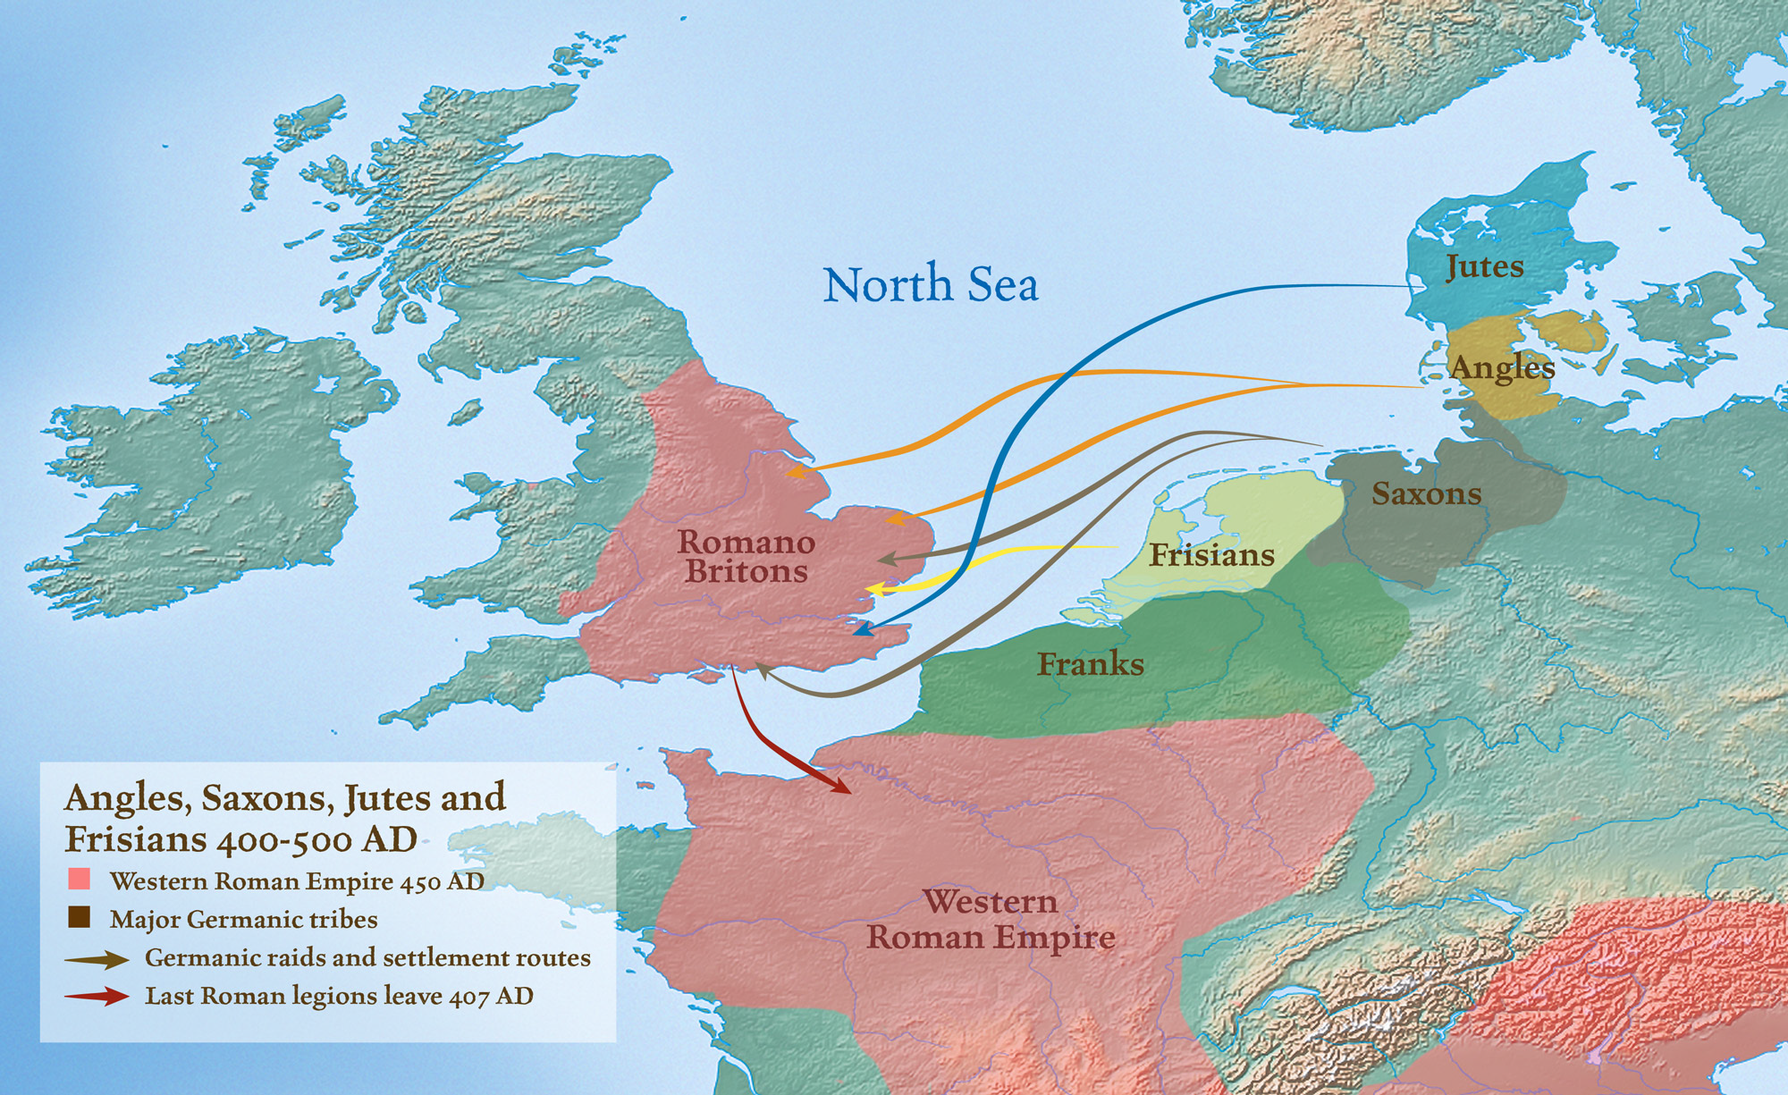

Slide 3
Saksonlar, bugün Hollanda, Almanya ve Danimarka'nın Kuzey Denizi kıyılarında olan bölgeyi işgal eden bir Germen kabilesi idi. Onların adı, kabile tarafından popüler olarak kullanılan ayrı bir bıçaktan türetilmiştir.

Slide 4
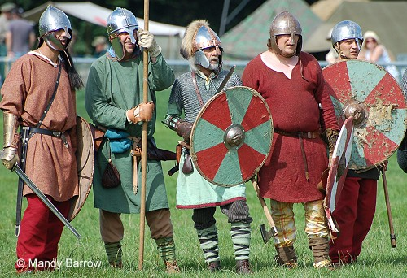

Slide 5
Bildiğimiz bu grubun en eski tarih kayıtlarından biri, MS 2. ve 3. yüzyılda Roma İmparatorluğu'nun kuzey sınırını etkileyen birçok sıkıntıyla uğraşan Romalı yazarlardan gelmektedir. "Saksonlar" etiketi uyarınca, bu erken Roman hesapları, Angles, Frisians ve Jutes gibi bölgelerdeki diğer komşu Germen gruplarını da ihtiva edebiliyor; tüm bu gruplar zamanla eski İngilizceye dönüşecek olan Batı Germen dillerini yakından ilişkilendirdi.

Slide 6
Saksonlar’ın yazılı metinleri olmadığından, bildiklerimizin çoğu bir avuç yazarın (çoğunlukla piskopos ve keşişler) ve arkeolojik araştırmaların raporlarından kaynaklanmaktadır. Saksonlar, Antik dönem sonlarında Roma'ya karşı girişilecek "barbar" ülkelerdendi, Roma'nın batı alanındaki emperyal düzenin ölümüne son verdiler, haritayı yeniden şekillendirdiler ve Avrupa'nın uluslarını yeniden adlandıracaklardı.

Slide 7
Saksonların kıtada yaşadığı bölgenin güneyi, Saksonlar ve Roma sınırı arasında bir topraklarda işgal altında olan sağlam bir varlığı olan güçlü bir Alman birliği olan Franklar idi. Bu nedenle güneye doğru genişletmek Saksonlar için zor bir seçenekti ve deniz genişlemesi daha uygun bir alternatifti.

Slide 8
3. yüzyılın sonlarında Fransız Deniz Akıntıları, Saksonlara Kuzey Denizi'nin güney kesiminde ve İngiliz Kanalına doğru yol almasını sağladı.
Uzun gemileriyle Britanya ve Galya sahillerine baskınlar yaptılar.

Slide 9
Üçüncü yüzyılın sonlarında Roma Britanya'ya yönelik bu saldırılar, Romalı yetkilileri, bu saldırıları önlemek için kıyı bölgelerinde kalın taş duvarlı kaleler ağı kurmaya zorladı ve İngiltere'nin güney sahili Sakson Sahili sınırı olarak bilinmeye başladı

Slide 10
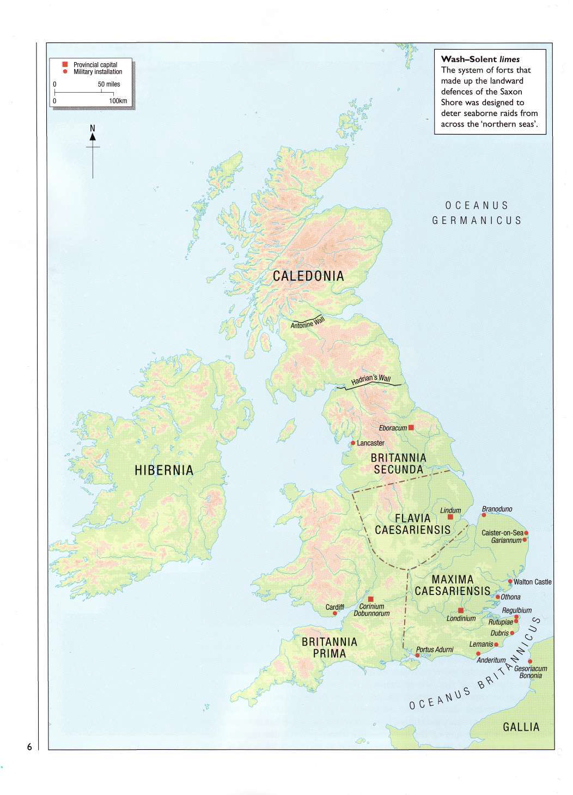

Slide 11
Genel olarak önemli limanlar ve nehir ağızlarının yanında bulunan bu kaleler, yalnızca akıncılara karşı stratejik savunma olarak değil, aynı zamanda devlet arzı ürünlerinin toplanması ve dağıtımının güvence altına alınması için bir araç olarak da kullanılmaktaydı.

Slide 12
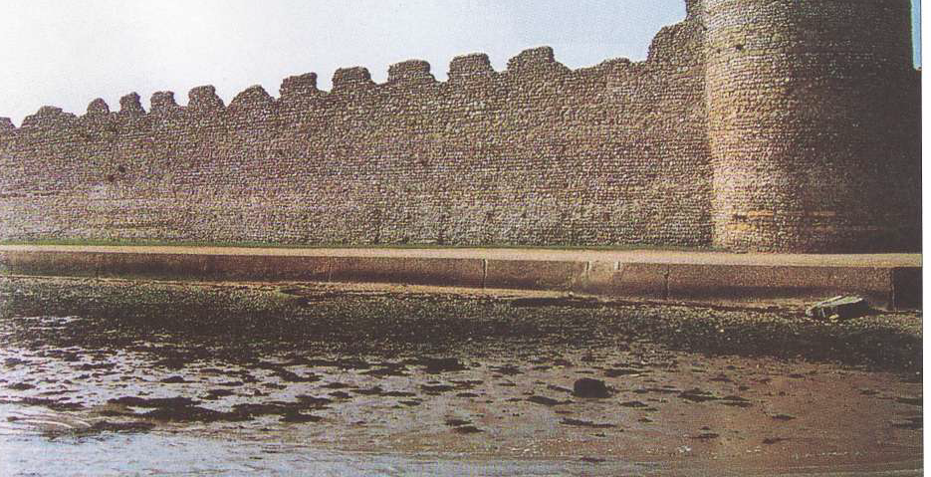

Slide 13
Gelecek İmparator Maximian'ın altındaki Roma lejyonlarının komutanı olan Carausius'a, 285 CE'de Frank ve Sakson korsanlarını ortadan kaldırma görevi verildi.

Slide 14
Görevi çok başarılıydı ve 286 korsan gücünü denizde kırmıştı. Bununla birlikte, korsanlarla mücadele etmemek ve yağmacılık ile tutmakla suçlanıyordu ve Maximian (Roma imparatoru olan) emriyle mahkum edildi

Slide 15
Haksız fiiller olarak gördüklerine yer vermek yerine kendisine bağımsız bir İngiliz imparatoru ilan etti ve savaşta öldürüldüğü 293 yılına kadar hüküm sürdü ve Roma'dan yönetilenler restore edildi.

Slide 16
Bu arada, kıtada, Sakson birliği, 4. yüzyıl CE boyunca (Angles gibi diğer Germen grupları ile birlikte) gittikçe artan sayıda Sakson ve diğerleri kıta Avrupa'sında kalırken, parçalanmaya başladı. Bu süre zarfında, güneydoğu İngiltere'deki daha Sakson baskınlarını onaylayan resmi Roma kayıtları var (Ammianus Marcellinus: 26, 4).

Slide 17
Sakson askerleri daha önce Romalılar tarafından İngiltere'de lejyonerler olarak çalışıyordu ve Carausius ile Maximian arasındaki çatışma, hizmet etmiş olanları, Elbe çevresindeki bölgeyi terk etmeye ve Carausius'un egemenliği altındaki bağımsız bir Britanya'ya taşınmasına teşvik etmiş olabilir.

Slide 18
Bununla birlikte, Carausius'un ölümünden sonra bile Sakson'ın Britanya'ya göçü devam etmiştir (çoğunlukla o zamanların yazarları tarafından bir istila olarak nitelendirilmiştir).

Slide 19
Sakson istilalarından etkilenen tek yer Britanya'nın güneydoğu sahili değildi. İmparator Konstantin'in (337) ölümünden kısa bir süre sonra, Avrupa kıtasında Roma'nın kuzey sınırları Saksonlar da dahil olmak üzere birçok "barbar" grubun saldırısına uğradı

Slide 20
. Roma tarihçisi Zosimus, Konstantin'den sonra gelen Roma imparatoru Constantius'un, Saksonların Roma'ya asılmış birçok askeri tehditlerden biri olarak bahsettiği 350'li yıllarda yüzleşmek zorunda kaldığı zorlukların bir özetini sunuyor.

Slide 21
Ancak, [Constantius] tüm Roma toprakları barbarların saldırılarına maruz kaldığını ve Franks, Alemanni ve Saksonların sadece Ren'e yakın kırk şehirden mahrum kalmadıklarını, aynı şekilde onları harap ettikleri ve yok ettiklerini algılarken, çok sayıdaki sakinleri ve orantılı miktarda bozgunu gerçekleştirerek; [...] kendisinin bu kritik dönemde işlerini yönetebileceğini düşünüyordu (Zosimus: Kitap 3, 1).

Slide 22
M.S 5. yüzyılın başlarında, İngiltere'deki Roma kontrolü zayıflıyordu ve Roma'nın askeri kaynaklarının çoğu kıtasal Avrupa'daki mücadelelere tahsis edildi. Roma ordusu 410 'da İngiltere'den tamamen çekildi ve işgal altındaki topraklar Roma İmanlı İngilizlerin elinde kaldı.

Slide 23
Bölge, hem yerli hem de istilacılardan oluşan ve siyasi kontrol için savaşan birkaç küçük mücadele grubuna ayrıldı. Bu sosyal ve siyasi mücadelenin ortasında, Saksonlar İngiltere'ye göç ederek kendi topraklarını genişletmiş ve adlarının çoğunda "sex" (örneğin Sussex, Wessex) sonekini içerdiği tespit edilebilecek bir takım krallıklar kurmuştur.

Slide 24
Antik kaynaklar, Saksonların Britanya'ya nasıl geldiği ve nasıl genişlediklerinin farklı versiyonlarla birlikte sağlar. Britanya'daki Saksonlarla ilgili üç önemli eseri günümüze dek hayatta kalmıştır: Gildas'ın yazdığı De Excidio Britanniae; Bede Historia Ecclesiastica, ve Anglo-Sakson Chronicle, çok yazarlı bir hikaye

Slide 25
Görevlerini tamamladıktan sonra Saksonlar Britanyalılara karşı döndü. 6. yüzyıl CE İngiliz keşişi olan Gildas, Saksonları köpeklere ve aslanlara benzer vahşiler olarak tanımlıyor ve "hiçbir şey yıkıcı değil, hiçbir şey daha acı bir şey olmadı" dedi. Gildas, Saksonların tahrip edici ilerlemesini İncil'in İsraillileri ile karşılaştıran İngilizlerin günahları için Tanrı'nın verdiği cezanın bir biçimi olarak gördü: Açılar ya da Saksonlar üç uzun gemiyle İngiltere'ye gönderildi. Yolculukları başarılı olduğunda, haberler eve döndü. Daha güçlü olan bir ordu, daha önce olanlara katıldı ve öncelikle aramakta oldukları düşmanı [Pictos ve Scots] uzaklaştırdı. Sonra silahlarını müttefikleri üzerinde [İngilizler] çevirdi ve hemen hemen bütün adayı yangın ya da kılıçla, doğu kıyılardan, Britanyalıların onlardan daha azından verdikleri mazeret batıdaki kadarıyla boyunduruk altına koydular.

